Slide 1
BİLİM VE SANAT MERKEZLERİ ÖĞRENCİ TANILAMA VE YERLEŞTİRME KILAVUZU
2024-2025

Slide 2
BİLSEM NEDİR
MEB Özel Eğitim ve Rehberlik Hizmetleri Genel Müdürlüğü çatısı altında “destek eğitimi veren” özel eğitim kurumlarıdır.
İlkokul, ortaokul ve liselere devam eden; üstün veya özel yetenekli olduğu uzmanlar tarafından tanılanmış öğrencilere eğitim hizmeti verir.
Bu eğitim hizmeti, öğrencilerin örgün eğitime devam ettikleri okullarındaki eğitimlerini aksatmayacak şekilde gerçekleştirilir.

Slide 3
BİLSEM NEDİR
Bu eğitim hizmetiyle, öğrencilerin bireysel yeteneklerinin farkında olmaları, fark ettikleri yeteneklerini geliştirmeleri ve yetenek alanlarıyla ilgili projeler üretmeleri amaçlanır. Öğrencinin kapasitesini geliştirerek üst düzeyde kullanmalarını sağlamak esastır.

Slide 4
Okul değildir.
Takviye kursu değildir.
BİLSEM NE DEĞİLDİR?
Etüt merkezi değildir.
Dershane değildir.
Özel okul değildir.

Slide 5
BİLSEM ALANLARI
Genel Zihinsel Yetenek Alanı
Resim Yetenek Alanı
Müzik Yetenek Alanı

Slide 6
2024-2025 BİLİM VE SANAT MERKEZLERİ ÖĞRENCİ TANILAMA VE YERLEŞTİRME TAKVİMİ
TARİH | İŞLEM
23-25 Ekim 2024 | İl tanılama sınav komisyonlarının oluşturulması
30 Ekim- 8 Kasım 2024 | İlkokul yöneticileri, ilkokullarda görev yapan rehber öğretmen/ psikolojik danışmanlar ile ilkokul 1, 2 ve 3. sınıf öğretmenlerine yönelik bilgilendirme toplantılarının yapılması
11-22 Kasım 2024 | Gözlem formlarının doldurulması
25 Kasım- 06 Aralık 2024 | Ön değerlendirme uygulama randevularının oluşturulması
11 Aralık 2024 | Ön değerlendirme uygulamasına alınacak öğrencilerin giriş belgelerinin e-Okul Yönetim Bilgi Sistemi üzerinden yayımlanması
21 Aralık 2024 - 23 Şubat 2025 | Ön değerlendirme uygulamalarının yapılması
28 Şubat 2025 | Bireysel değerlendirme uygulamalarına katılmaya hak kazanan öğrencilerin ilan edilmesi
03-07 Mart 2025 | Ön değerlendirme uygulama sonuçlarına itiraz başvurularının alınması
10-14 Mart 2025 | Ön değerlendirme uygulama sonuçlarına yapılan itirazların değerlendirilmesi
10-21 Mart 2025 | Bireysel değerlendirme uygulama randevularının oluşturulması
26 Mart 2025 | Bireysel değerlendirme uygulamalarına alınacak öğrencilerin giriş belgelerinin e-Okul Yönetim Bilgi Sistemi üzerinden yayımlanması
14 Nisan- 27 Haziran 2025 | Bireysel değerlendirme uygulamalarının yapılması
4 Temmuz 2025 | Kayıt hakkı kazanan öğrencilerin ilan edilmesi
7- 11 Temmuz 2025 | Bireysel değerlendirme uygulama sonuçlarına itiraz başvurularının alınması
14 Temmuz-25 Temmuz 2025 | Bireysel değerlendirme uygulama sonuçlarına yapılan itirazların değerlendirilmesi
28 Temmuz- 29 Ağustos 2025 | BİLSEM’de eğitim almaya hak kazanan öğrencilerin kayıt işlemlerinin gerçekleştirilmesi

Slide 7
GENEL AÇIKLAMALAR
Öğrenci tanılama ve yerleştirme işlemleri ilkokul 1, 2 ve 3. sınıf seviyelerinde genel zihinsel, resim ve müzik yetenek alanı/alanlarında aday gösterilen öğrenciler için kılavuzda belirtilen takvim doğrultusunda gerçekleştirilecektir.

Slide 8
ADAY GÖSTERME SÜRECİ

Slide 9
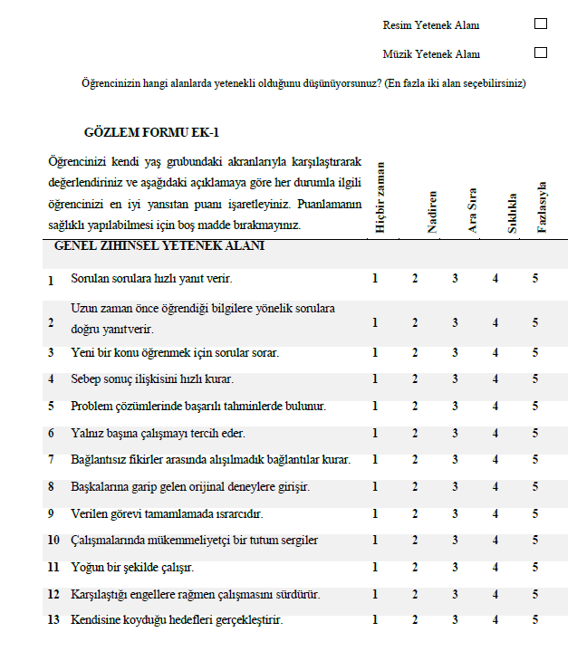
ADAY GÖSTERME SÜRECİ
Sınıf öğretmenleri tarafından “EK-1 Gözlem Forumu” doğrultusunda önerilen öğrencilerin aday gösterme süreci okul yönlendirme komisyonları tarafından yürütülecektir.

Slide 10
ADAY GÖSTERME SÜRECİ
Okul yönlendirme komisyonu; okul müdürü başkanlığında müdür yardımcıları, rehber öğretmen/psikolojik danışmanlar ve ilkokul 1, 2 ve 3. sınıf seviyelerinde okul müdürünün belirleyeceği en az birer sınıf öğretmeninden oluşturulacaktır. Komisyonda yer alması gereken üyelerden herhangi birinin bulunmadığı durumlarda komisyon mevcut üyeler ile oluşturulacaktır.

Slide 11
ADAY GÖSTERME SÜRECİ
Her bir ilkokulda 1, 2 ve 3. sınıf seviyelerinde her bir sınıf seviyesindeki toplam öğrenci sayısının en fazla %20’si aday gösterilebilecektir.

Slide 12
ADAY GÖSTERME SÜRECİ
Bir öğrenci en fazla iki yetenek alanından aday gösterilebilecektir. İkinci yetenek alanından aday gösterilen öğrenciler %20’lik dilimi etkilemeyecektir.

Slide 13
ADAY GÖSTERME SÜRECİ
Özel eğitim ihtiyacı olan öğrenciler %20’lik kontenjan içerisinde değerlendirilecektir

Slide 14
ADAY GÖSTERME SÜRECİ
Sınıf öğretmenleri tarafından aday gösterilmek üzere önerilen öğrenci/öğrenciler için “EK-1 Gözlem Formu’nun çıktısı doldurulduktan sonra okul yönlendirme komisyonuna teslim edilecektir.

Slide 15
ADAY GÖSTERME SÜRECİ
Sınıf öğretmenleri, komisyon tarafından tebliğ edilen gözlem formlarını; MEBBİS/e-Okul Yönetim Bilgi Sistemi Modülüne (İlkokul-Ortaokul Kurum İşlemleri/Bilim ve Sanat Merkezi Öğrencileri/ Bilim ve Sanat Merkezlerine Öğrenci Seçimi Gözlem Formu) işleyerek kaydedeceklerdir.

Slide 16
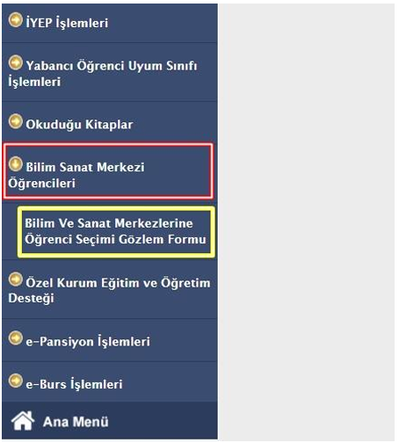
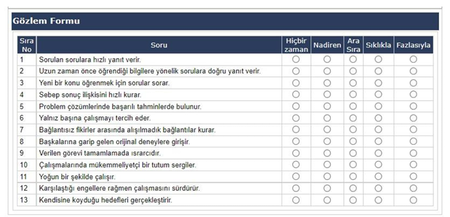
E-OKUL İŞLEMİ
2
1
3
4

Slide 17
ADAY GÖSTERME SÜRECİ
Sınıf öğretmenleri tarafından MEBBİS/ e- Okul Yönetim Bilgi Sistemi Modülüne yetenek alanına göre girişi yapılan tüm öğrencilerin listesi okul yönlendirme komisyonuna teslim edilecektir.

Slide 18
Okul yönlendirme komisyonunun görevleri
a) Sınıf öğretmenleri tarafından aday gösterilmek üzere önerilen öğrenci/öğrencilerin gözlem formlarını değerlendirerek aday gösterilecek öğrenci/öğrencileri belirlemek,
b) Aday gösterilmesine karar verilen öğrenci/öğrencilerin sınıf/şube bazlı listelerini ve “EK-1 Gözlem Formları’nı ilgili sınıf öğretmenlerine tebliğ etmek,

Slide 19
Okul yönlendirme komisyonunun görevleri
c) Aday gösterilen öğrenci bilgilerinin (T.C. kimlik numarası, okul numarası, ad soyad, aday gösterilen yetenek alanı) kontrol edilmesi ve varsa gerekli düzeltme işlemlerinin, gözlem formlarının doldurulma süresi içinde, sınıf öğretmenleri tarafından MEBBİS/e- Okul Yönetim Bilgi Sistemi Modülü ( İlkokul-Ortaokul Kurum İşlemleri/Bilim ve Sanat Merkezi Öğrencileri/ Bilim ve Sanat Merkezlerine Öğrenci Seçimi Gözlem Formu) üzerinden yapılmasını sağlamak,
ç) Öğrencilerin aday gösterildikleri yetenek alanlarını belgeleyen rapor çıktısının e-Okul Yönetim Bilgi Sistemi Modülü üzerinden 2 (iki) nüsha alınıp sınıf öğretmeni ve okul idarecisi tarafından imzalandıktan sonra 1 (bir) nüshasının veliye verilmesini, diğer nüshasının ise okulda muhafaza edilmesini sağlamaktır.

Slide 20
Okul yönlendirme komisyonları tarafından aday gösterilmesine karar verilerek gözlem formları doldurulan özel eğitim ihtiyacı olan öğrenciler;
Total görme, total işitme yetersizliğine ve otizm spektrum bozukluğuna ilişkin Engelli Sağlık Kurulu Raporu / Çocuklar İçin Özel Gereksinim Raporu (ÇÖZGER) ile durumlarını aday gösterme süresi içinde belgelendireceklerdir.
Durumlarını belgeleyen öğrencilerin velilerinin sınıf öğretmenleri tarafından yönlendirilerek aday gösterme süresi içinde (11-22 Kasım 2024) dilekçeleri ile okul yönlendirme komisyonuna başvuru yapmaları gerekmektedir. Söz konusu başvurular okul yönlendirme komisyonları tarafından 21 Aralık 2024 tarihinden önce il tanılama sınav komisyonlarına gönderilecektir. İl tanılama sınav komisyonlarınca ön değerlendirme uygulamasından muaf tutulmasına karar verilen öğrencilerin listesi Merkez Tanılama Sınav Komisyonuna bildirilecektir.

Slide 21
Okul yönlendirme komisyonları tarafından aday gösterilmesine karar verilerek gözlem formları doldurulan özel eğitim ihtiyacı olan öğrenciler;
c) Genel zihinsel yetenek alanı ön değerlendirme uygulamasından muaf tutulan öğrencilerden;
Bireysel değerlendirme aşamasında Bakanlıkça belirlenen test bataryasına uyum sağlayamayacağı düşünülen öğrencilerin durumu İl Tanılama Sınav Komisyonları tarafından değerlendirilecektir.
Yapılan değerlendirme neticesinde belirlenen test bataryasına uyum sağlayamadığına karar verilen öğrenciler bireysel değerlendirme uygulamaları süresi içinde Merkez Tanılama Sınav Komisyonuna bildirilecektir.
iii. Merkez Tanılama Sınav Komisyonu tarafından öğrencinin durumuna uygun test bataryasına karar verilecektir.

Slide 22
Okul yönlendirme komisyonları tarafından aday gösterilmesine karar verilerek gözlem formları doldurulan özel eğitim ihtiyacı olan öğrenciler;
ç) Resim ve müzik yetenek alanlarında aday gösterilen ve ön değerlendirme uygulamasından muaf tutulan öğrenciler için, bireysel değerlendirme uygulamasında alınacak tedbirlerin belirlenmesi amacıyla il tanılama sınav komisyonları tarafından Merkez Tanılama Sınav Komisyonuna gerekli bilgilendirme yapılacaktır.

Slide 23
Genel Uygulama Esasları

Slide 24
Genel Uygulama Esasları
Aday gösterilen öğrencilerin “Uygulama Giriş Belgeleri” e-Okul Yönetim Bilgi Sistemi/İlkokul Ortaokul Kurum İşlemleri/Sınav İşlemleri Modülü’nde yayımlanacaktır.

Slide 25
Genel Uygulama Esasları
Uygulama giriş belgelerinin yayımlandığını duyurma sorumluluğu okul müdürlüklerine, imza karşılığı teslim alma sorumluluğu ise öğrenci velilerine aittir. Belgelerin imza karşılığı velilere teslim edilmesi zorunludur.

Slide 26
Genel Uygulama Esasları
Ön değerlendirme ve bireysel değerlendirme uygulamalarında; öğretmen ve öğrencilerin uygulamaya telsiz, radyo, cep telefonu gibi haberleşme araçları ile veri bank, dizüstü bilgisayar, saat dışında fonksiyonu bulunan saat vb. her türlü bilgisayar özelliği olan, özel elektronik donanımlı aletler, hesap makinesi, fotoğraf makinesi, kamera vb. cihazlarla gelmeleri yasaktır.

Slide 27
Genel Uygulama Esasları
Genel zihinsel, resim ve müzik yetenek alanı ön değerlendirme ve bireysel değerlendirme uygulamalarına ilişkin sonuçlar takvimde belirtilen tarihlerde http://meb.gov.tr adresinden yayımlanacaktır.

Slide 28
Ön Değerlendirme Uygulama Esasları

Slide 29
Ön Değerlendirme Uygulama Esasları
Ön değerlendirme uygulamaları genel zihinsel, resim ve müzik yetenek alanları için il tanılama sınav komisyonları tarafından belirlenen uygulama merkezlerinde elektronik ortamda tablet bilgisayarlar üzerinden 21 Aralık 2024 - 23 Şubat 2025 tarihleri arasında yapılacaktır.

Slide 30
Ön Değerlendirme Uygulama Esasları
Uygulamalar, cumartesi ve pazar günleri; 9.00, 10.15, 11.30, 13.30, 14.45, 16.00 saatlerinde olmak üzere günlük altı (6) oturum şeklinde planlanacaktır.

Slide 31
Bireysel Değerlendirme Uygulama Esasları

Slide 32
Bireysel Değerlendirme Uygulama Esasları
Ön değerlendirme uygulamaları tamamlandıktan sonra Bakanlık tarafından belirlenecek puanları geçen öğrenciler yetenek alanlarına göre bireysel değerlendirme uygulamalarına alınacaktır.

Slide 33
Bireysel Değerlendirme Uygulama Esasları
Genel zihinsel yetenek alanındaki uygulamalar RAM’larda, resim ve müzik yetenek alanındaki uygulamalar ise BİLSEM’lerde yapılacaktır. BİLSEM’lerin fiziki koşullarının uygun olmaması durumunda diğer kurumlarda gerçekleştirilebilecektir.

Slide 34
Bireysel Değerlendirme Uygulama Esasları
Resim ve müzik yetenek alanlarında uygulamaya alınacak öğrenciler, giriş belgelerinde belirtilen saatten otuz (30) dakika önce; genel zihinsel yetenek alanında uygulamaya alınacak öğrenciler ise giriş belgelerinde yer alan saatte uygulama merkezlerinde hazır bulunacaklardır. Öğrenciler giriş belgelerindeki randevu saatinden en fazla on beş (15) dakikaya kadar yaşanan gecikmelerde değerlendirmeye alınacaktır. Ancak bu sürenin aşılması durumunda kurum müdürlükleri tarafından tutanak tutularak öğrenciler değerlendirmeye alınmayacaktır.

Slide 35
Bireysel Değerlendirme Uygulama Esasları
Bireysel değerlendirme uygulamaları sonucunda özel yetenekli olarak tanılanan öğrenciler örgün eğitime devam ettikleri okulların kayıt bölgelerindeki BİLSEM’lere kayıt yaptırabileceklerdir.

Slide 36
Bireysel Değerlendirme Uygulama Esasları

Slide 37
Genel Zihinsel Yetenek Alanı Bireysel Değerlendirme Uygulamaları
Bireysel değerlendirme uygulamalarında psikometrik ölçme aracı/araçlarından Bakanlıkça belirlenen test bataryaları kullanılacaktır. Öğrencilerin randevuları; RAM’ların sorumluluk bölgelerinde bulunan öğrenci ve uygulayıcı sayısı ile RAM’larda bulunan test bataryaları dikkate alınarak takvimde öngörülen tarih aralığında, resmî tatil günleri dışında, en kısa sürede tamamlanacak şekilde oluşturulacaktır.

Slide 38
Resim Yetenek Alanı Bireysel Değerlendirme Uygulamaları
Uygulamalar, belirlenen tarihlerde yer alan her bir gün için iki oturumdan oluşacak şekilde planlanacak ve değerlendirmeler aynı gün yapılacaktır.
Değerlendirmeye girecek adaylar için gerekli materyaller uygulama merkezlerinde hazır bulundurulacaktır.

Slide 39
Müzik Yetenek Alanı Bireysel Değerlendirme Uygulamaları
Uygulamalar, her gün için dört (4) oturumdan oluşacak şekilde planlanacaktır.
Değerlendirmeye yönelik hazırlanan “Örnek Uygulama Videosu” http://orgm.meb.gov.tr adresi üzerinden izlenebilecektir. İlgili video uygulama merkezi müdürlükleri tarafından her oturum öncesinde öğrencilere izletilecektir.

Slide 40
İTİRAZLAR

Slide 41
Ön Değerlendirme Uygulamasına İtiraz
Genel zihinsel, resim ve müzik yetenek alanı ön değerlendirme uygulamalarına ilişkin itirazlar takvimde belirtilen tarih aralığında öğrenci velisi tarafından https://eitiraz.meb.gov.tr adresinde yer alan e-İtiraz Modülü üzerinden yapılacaktır.

Slide 42
Bireysel Değerlendirme Uygulamasına İtiraz
Genel zihinsel, resim ve müzik yetenek alanı bireysel değerlendirme uygulamalarına ilişkin itirazlar takvimde belirtilen tarih aralığında öğrenci velisi tarafından https://eitiraz.meb.gov.tr adresinde yer alan e-İtiraz Modülü üzerinden yapılacaktır.

Slide 43
GÖZLEM FORMU EK-1

Slide 44
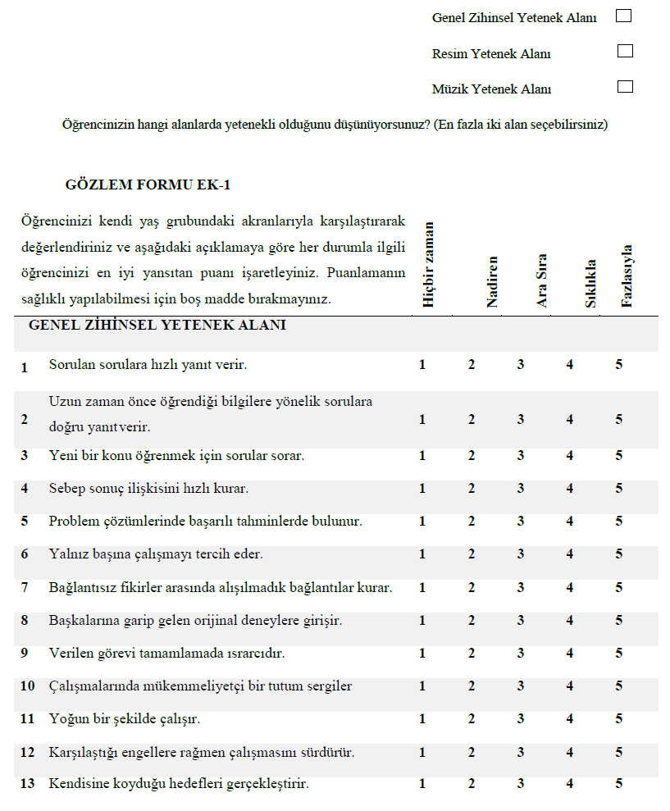

Slide 45
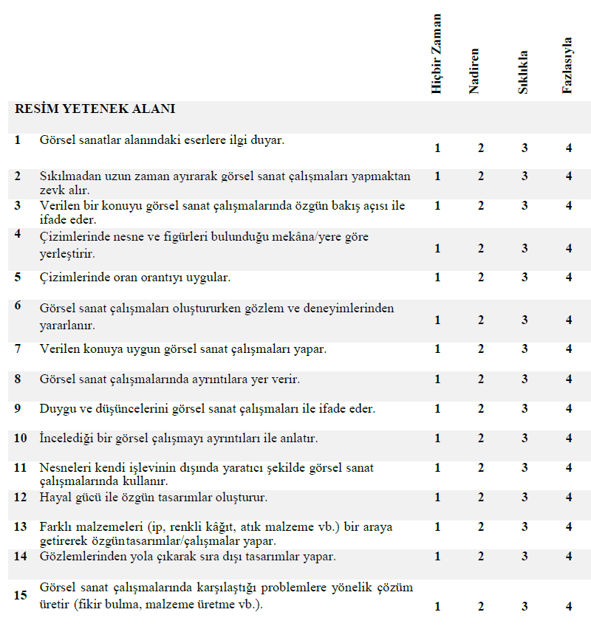
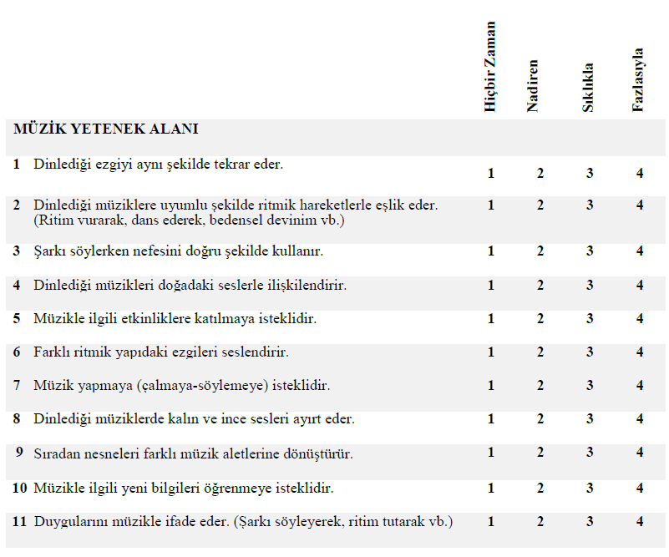

Slide 46
BİLİM VE SANAT MERKEZLERİ ÖĞRENCİ TANILAMA VE YERLEŞTİRME KILAVUZU
2024-2025

